Slide 1


Муниципальное дошкольное образовательное автономное учреждение комбинированного вида Детский сад № 53 «Огонёк» г. Орск
Дидактическая игра по региональному компоненту
«Мы разные, но мы вместе»
Для старших дошкольников

Slide 2
Цель: Формирование ценностного отношения детей к другому человеку, дружелюбия и уважения к культуре, традициям своего народа, народов Оренбуржья.
Задачи:
Образовательные: • обобщить и расширить знания детей о традициях, обычаях (русских, таджиков, башкир ,белорусов, армян, казахов);
• формировать культуру межличностного взаимодействия детей в группе;
• расширять представления о вероисповедании народов;
Развивающие: • развивать умение внимательно слушать;
• развивать интерес к истории народов родного края;
Воспитательные: • воспитывать любовь к большой и малой Родине;
• воспитывать уважительное, доброжелательное отношение детей к людям разных народов, национальностей;
Расширять и активизировать словарный запас: национальность, традиция, многонациональный край,
Названия жилищ: юрта у казахов, башкир, у таджиков хона, у белорусов хата, у армян глхатун, у русских изба);
Вероисповедание: Русские, армяне, белорусы-православные;
казахи, башкиры, таджики-мусульмане
Национальные праздники: наурыз- у казахов, навруз-у таджиков, сабантуй-у башкир, пасха-у русских, белорусов; терендез -у армян.
Национальные блюда: блины(русские), драники(белоруские), пахлава(армянская),согдийские лепёшки(таджикские),шелпек(казахские),
кыстыбый с картошкой(башкирские)
По

Slide 3
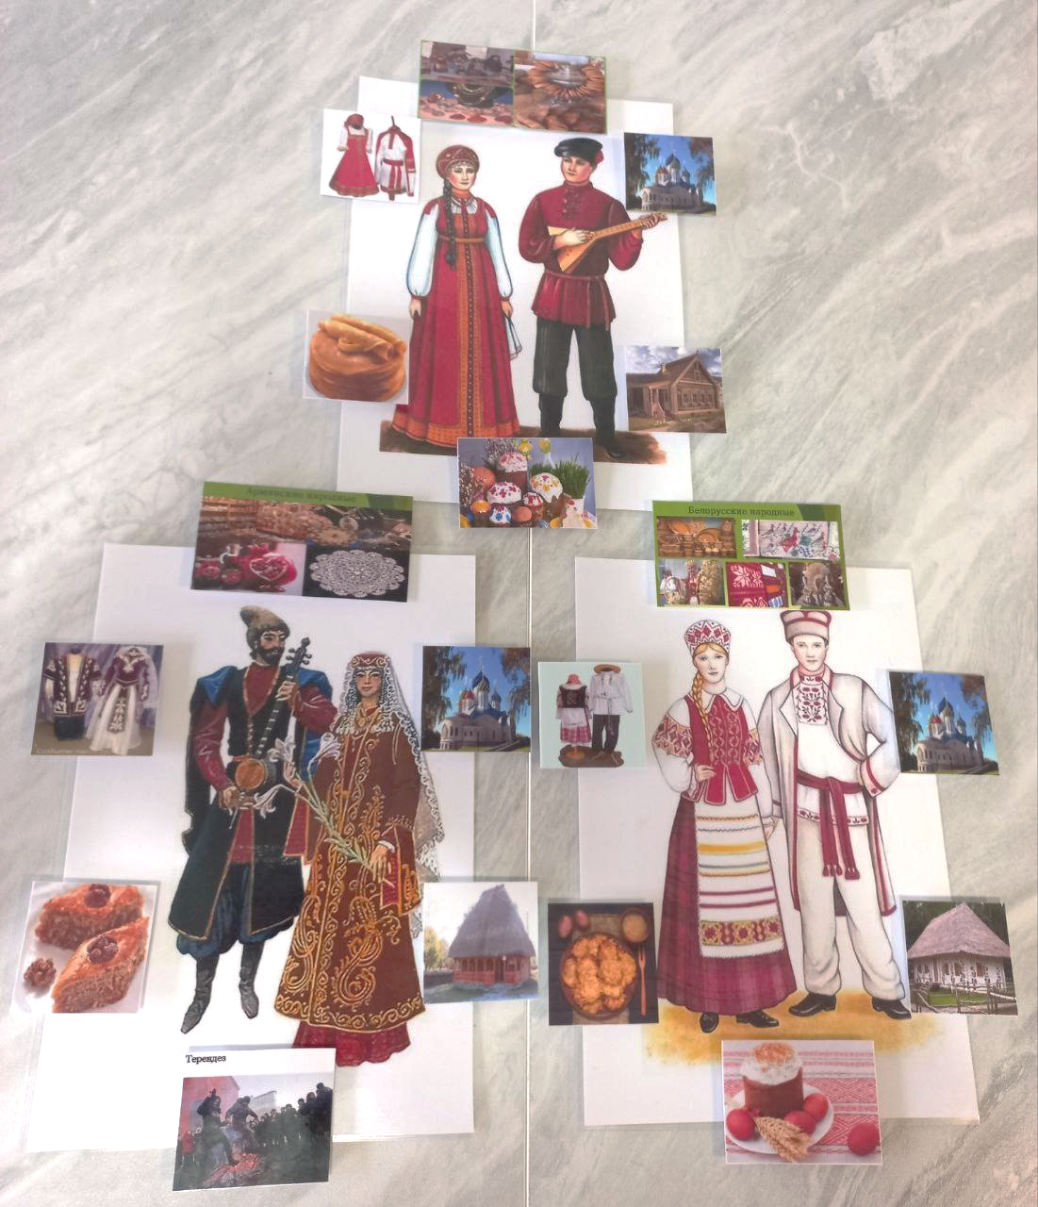
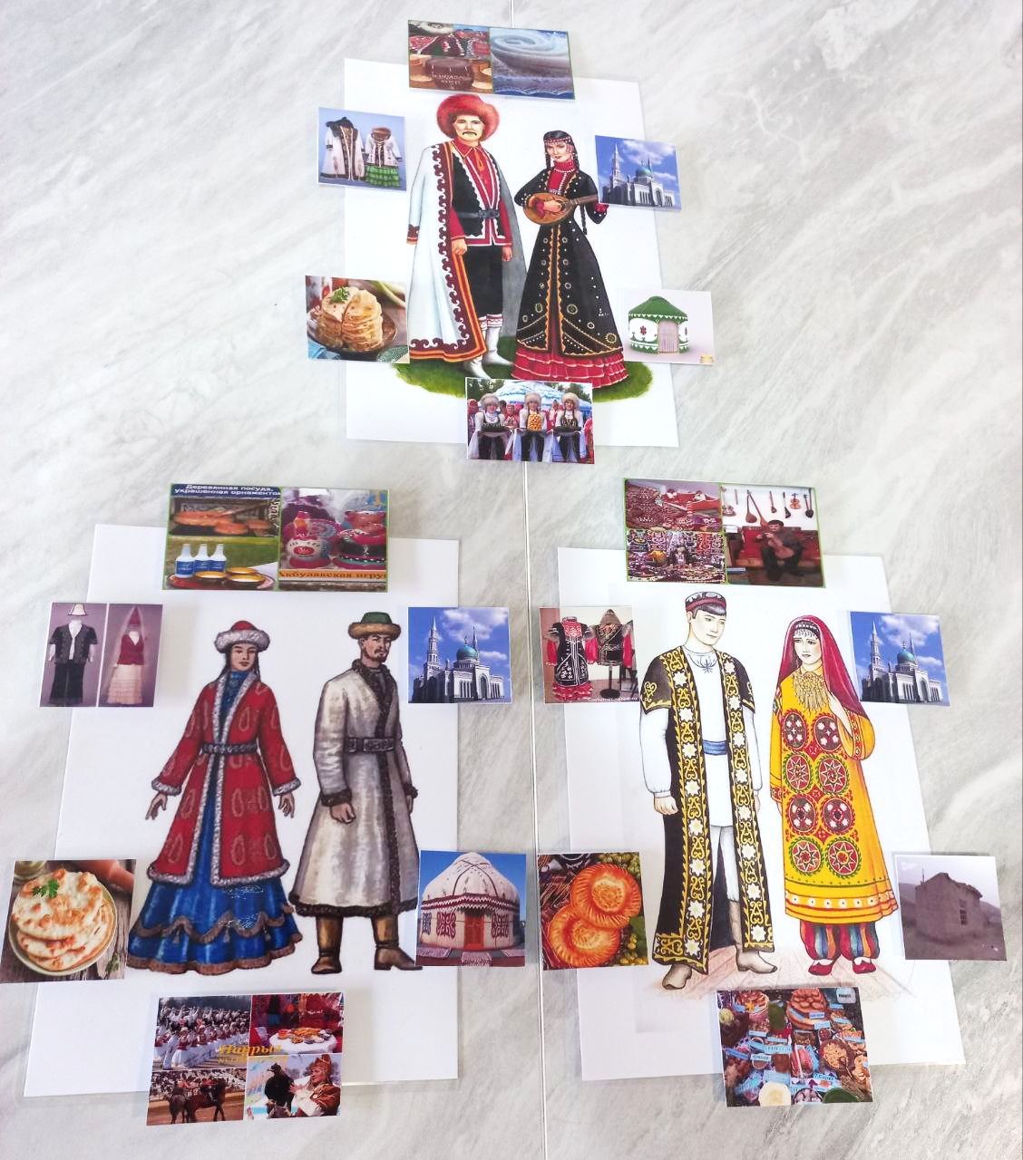
По

